Slide 1
El lenguaje visual
Una aproximación al alfabeto visual

Slide 2
Objetivos:
Incorporar los conceptos relacionados con el alfabeto visual para poder manejarse correctamente con ellos en las aplicaciones de sintaxis y composición.
La aplicación de estos tres unidades: ELEMENTOS – SINTAXIS – COMPOSICIÓN se aplicarán en la Unidad de IDENTIDAD GRAFICA y de PIEZAS PUBLICITARIAS

Slide 3
Elementos de diseño

Slide 4
Elementos
a) Elementos conceptuales.
b) Elementos visuales.
c) Elementos de relación.
d) Elementos prácticos

Slide 5
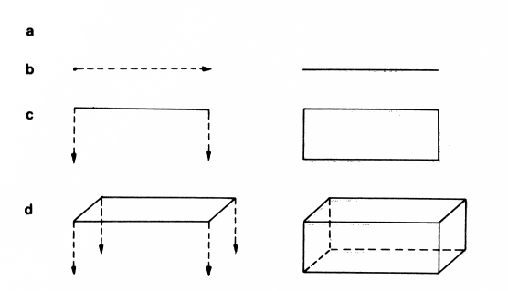
a) Elementos conceptuales
punto
línea
plano
volumen

Slide 6
Los elementos conceptuales no son visibles. No existen de hecho, sino que parecen estar presentes. Por ejemplo, creemos que hay un punto en el ángulo de cierta forma, que hay una línea en el contorno de un objeto, que hay planos que envuelven un volumen y que un volumen ocupa un espacio. Estos puntos, líneas, planos y volúmenes no están realmente allí; si lo están, ya no son conceptuales

Slide 7


b) Elementos visuales
Forma
Tamaño
Valor/Color
Textura

Slide 8
Forma
Todo lo que pueda ser visto posee una forma que aporta la identificación principal en nuestra percepción.
Es percibible a partir del contraste. (luego veremos FIGURA FONDO)
Según como se define la forma se pueden distinguir formas que se relacionan directamente con elementos conceptuales.

Slide 9
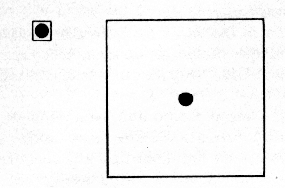

La forma como punto
Su característica es de ser simple y de tamaño pequeño. Puede constituir la base de un diseño o ser parte constitutiva del mismo.
Tamaño comparativamente pequeño
Forma simple

Slide 10
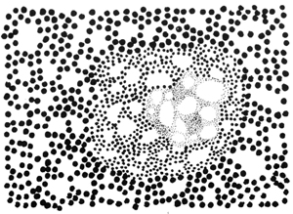
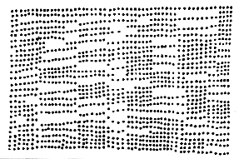
La forma como punto

Slide 11
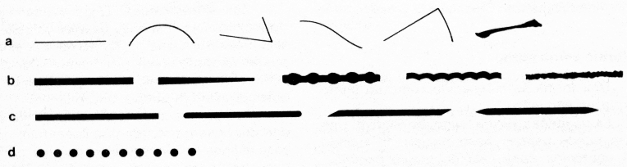
La forma como línea
Largo prominente, ancho reducido.
La línea puede adoptar la característica de forma: rectilínea, curva, quebrada,modulada, ininterrumpida, etc.
Tambien puede constituirse como base del diseño o como parte del mismo.

Slide 12
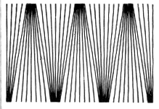
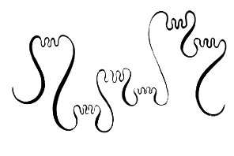
La forma como línea
Rectas homogeneas
Curvas moduladas

Slide 13
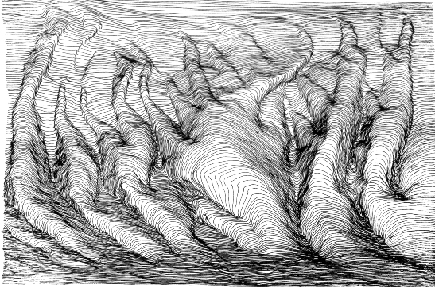
La forma como línea
Curva

Slide 14
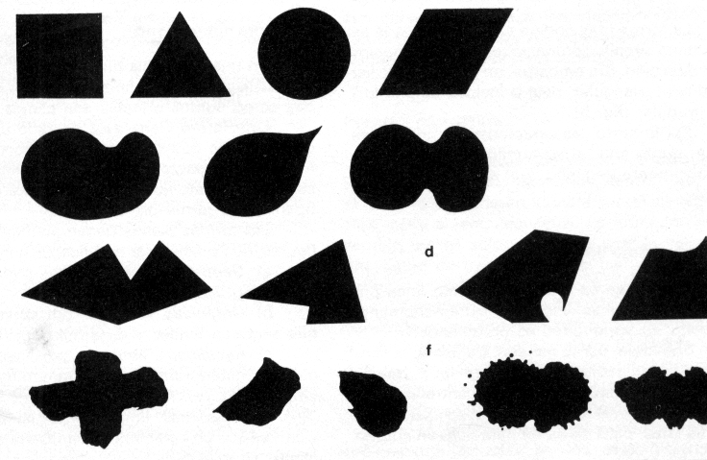
La forma como plano
Según la característica del contorno que la define la forma como plano puede ser:
Geométrica, irregular, orgánica, accidental, manuscrita.
Cuando la configuración es definida la llamamos figura. Cuando es indefinida, mancha.

Slide 15

La forma como plano
Figuras rectilineas y orgánicas

Slide 16

La forma como plano
Figuras orgánicas

Slide 17
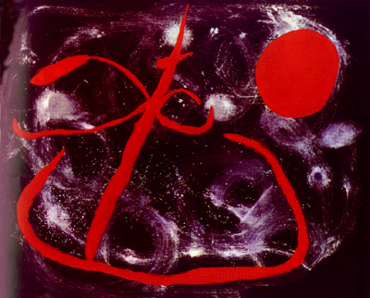
La forma como plano
Formas manuscritas y accidentales

Slide 18
La forma como volumen
La sensación de volumen en un diseño bidimensional es aparente, ilusorio. En un diseño tridimensional, es real y juega a partir de su desarrollo en el espacio.
El espacio ilusorio se crea a partir de los denominados indicadores de espacio que no son otra cosa que relaciones especiales de los elementos visuales que crean este efecto.
(El tema se amplía en: “El ESPACIO como representación”)

Slide 19
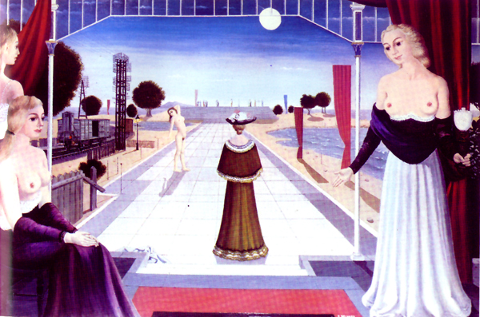
La forma como volumen
Composición con ilusión espacial

Slide 20
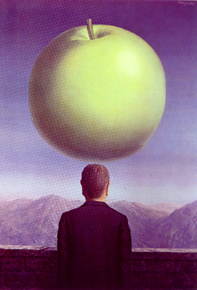
Tamaño
Todas las formas tienen un tamaño. El tamaño es relativo si lo describimos en términos de magnitud y de pequeñez, pero asimismo es físicamente mensurable.

Slide 21

Color
Una forma se distingue de sus cercanías por medio del color. El color se utiliza en su sentido amplio, comprendiendo no sólo los del espectro solar sino, asimismo, los neutros (blanco, negro, los grises intermedios y asimismo sus variaciones tonales y cromáticas)

Slide 22
Color
Dimensiones del color:
Luminosidad. Determina la CLAVE
(variación en el grado de claridad u oscuridad)
Saturación
(variación en la intensidad del color, su pureza)
Saturados o desaturados
Matiz o tinte
(Variación en el tinte, propiamente el color del color)
Colores primarios y secundarios, cálidos y fríos.

Slide 23
Color
Luminosidad. Determina la CLAVE
(variación en el grado de claridad u oscuridad)

Slide 24
Color
Saturación
(Variación en la intensidad del color, su pureza)
(Saturados o desaturados)

Slide 25

Color
Matiz o tinte
(Variación en el tinte, propiamente el color del color)
Colores primarios y secundarios, cálidos y fríos.
El tema se amplia en NIVEL SINTACTICO DEL COLOR

Slide 26
Textura
La textura visual esta determinada por la superficie de la forma.
La textura visual de una imagen puede estar relacionada con el referente.
A su vez la textura visual esta muy ligada a la percepción del volumen, o mas bien de la indicación de volumen en un diseño. (ver TEXTURA)
La textura como elemento plástico.

Slide 27
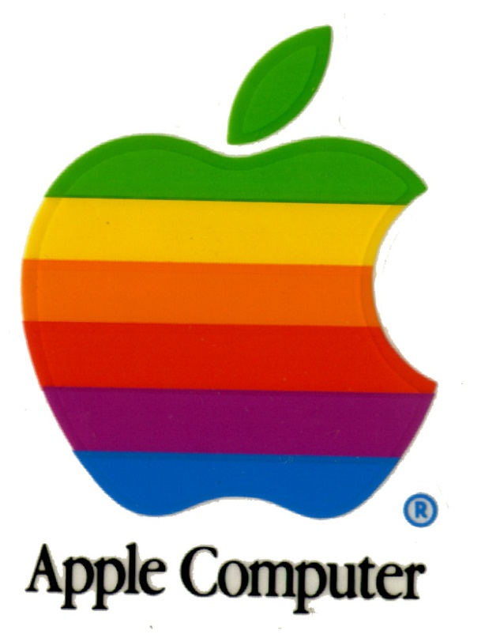
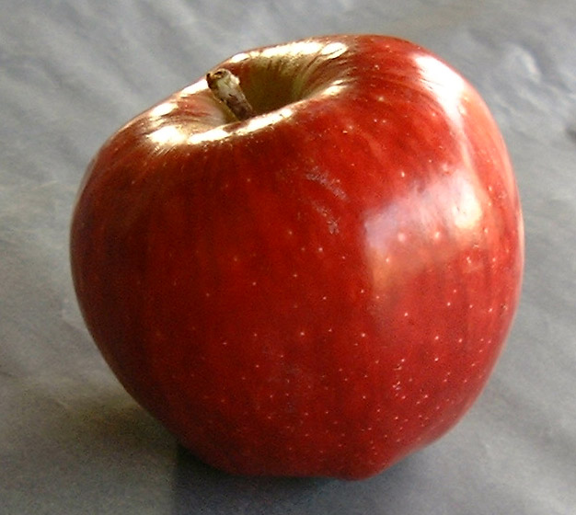
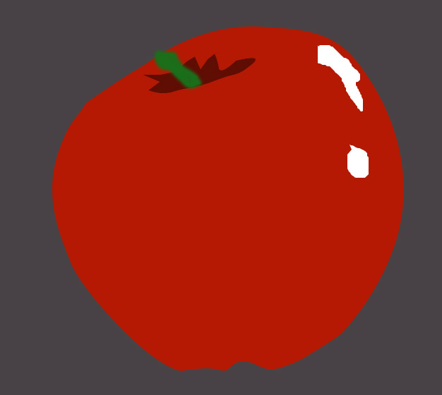
Textura

Slide 28
b) Elementos de relación
Este grupo de elementos gobierna la ubicación y la interpelación de las formas en un diseño. Algunos pueden ser percibidos, como la dirección y la posición; otros pueden ser sentidos, como el espacio y la gravedad.

Slide 29
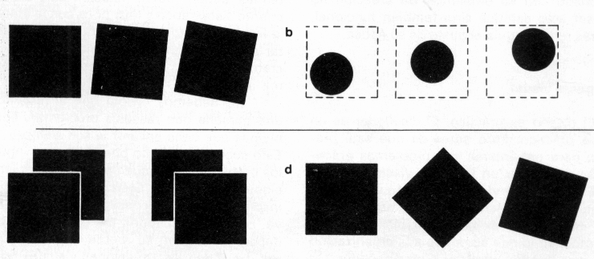
Dirección
Posición
Espacio
Gravedad

Slide 30
Dirección
La dirección de una forma depende de cómo está relacionada con el observador, con el marco que la contiene o con otras formas cercanas (vertical, horizontal, oblicuo)

Slide 31

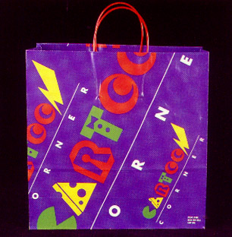
Dirección
Predominante oblicua
Predominante vertical

Slide 32
Posición
La posición de una forma es juzgada por su relación respecto al cuadro o la estructura del diseño: (arriba, abajo, a la derecha,etc)

Slide 33
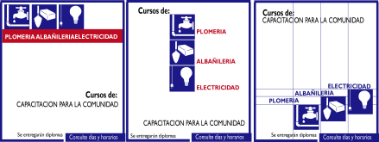
Posición
ejemplos

Slide 34
Gravedad
Tal como somos atraídos por la gravedad de la Tierra, tenemos tendencia a atribuir pesantez o liviandad, estabilidad o inestabilidad, a formas, o grupos de formas, individuales.

Slide 35
Espacio
Los objetos ocupan un espacio. En el diseño bidimensional el espacio real que ocupan las formas son de características bidimensionales. Pero a partir de los indicadores de espacio o volumen las formas que ocupan un espacio en el diseño tambien pueden indicar una ilusión de espacio tridimensional.
Ver anexo ESPACIO

Slide 36
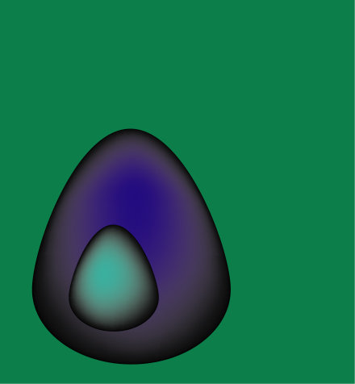
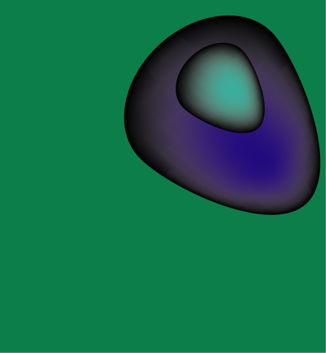
Gravedad

Slide 37
Analizar una imagen desde sus elementos visuales básicos.
Buscar dos marcas. Describir todos los elementos constitutivos:
1. Elemento conceptual base
2. Tipo de forma/s
3. Color/es o valores
4. Tamaños
5. Textura
6. Direcciones
7. Posición
8. Gravedad
9. Espacio
Trabajo de análisis

Slide 38

Línea y plano.
Geométrica y orgánica.
1. Elemento conceptual base:
2. Tipo de forma/s
3. Color/es o valores
4. Tamaños
5. Textura
6. Direcciones
7. Posición
8. Gravedad
9. Espacio
Azul y verde. Saturados. Frios.
Los tres partes constitutivas del diseño mantienen entre sí una relación pareja de tamaño.
Horizontal.
Este ítem se define con respecto al marco del diseño. En el caso de recortar la marca en un rectángulo que lo rodee, es central.
Trabajo de análisis
Estable.
Plano, con una leve sensación de espacio por la superposición del las ondas sobre el círculo.

